Slide 3
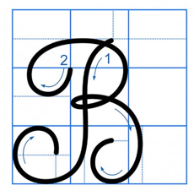
Nét móc ngược trái
Chữ B được viết bởi các nét:
2 ô ly rưỡi
Nét cong
Hơn 2 ô ly

Slide 4
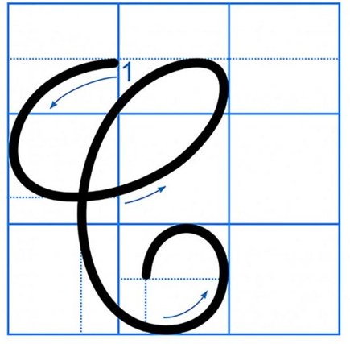
Chữ C được viết bởi các nét:
Nét cong dưới và cong trái
2 ô ly rưỡi
Hơn 2 ô ly

Slide 5
Quy trình viết

Slide 6
Quy trình viết

Slide 8
fɤȰḑ ẚờΤ΅ εa ΕẒ
Viết tên riêng
Cao Bằng
Ý NGHĨA:
Tên một tỉnh ở Việt Nam

Slide 9
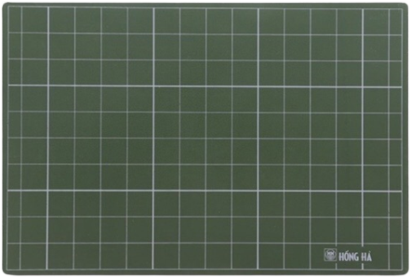
fɤȰḑ ẚờΤ΅ εa ΕẒ
CÂU ỨNG DỤNG
Cảζ ǟừng VΗİΙ Bắc κật là hay
VưŖ hĝ εim kłu ǧίō cả wgày.
Cảnh
Bắc

Slide 10
Việt Bắc

Slide 11
VIẾT CÂU ỨNG DỤNG
Dấu hỏi
đặt trên chữ a
Cảζ ǟừng VΗİΙ Bắc κật là hay
Viết vào VTV
Dấu nặng
đặt dưới chữ ê
Em chú ý cách đặt dấu thanh nhé!

Slide 13
LUYỆN VIẾT THÊM
CΪ εim wó đỗ càζ Λ΄
Bay ǟa càζ Έ∆ wó hĝ hay hay.

Slide 14
TẠM BIỆT VÀ HẸN GẶP LẠI

Slide 15
BÀI SOẠN CỦA EM HƯƠNG THẢO – GMAIL: tranthao121004@gmail.com
CÁC THẦY/ CÔ CÓ THỂ CHIA SẺ CHO ĐỒNG NGHIỆP CÙNG KHỐI, CÙNG TRƯỜNG NHƯNG KÍNH MONG QUÝ THẦY/ CÔ KHÔNG GỬI VÀO CÁC HỘI NHÓM ZALO HAY FB, CÁC WEB..... Ạ
XIN ĐỪNG BUÔN BÁN LẠI BÀI CỦA EM VÌ EM BỎ RẤT NHIỀU CÔNG SỨC, CHẤT XÁM ĐỂ SOẠN RA NHỮNG BÀI GIẢNG NÀY.
EM CHỈ GIAO DỊCH BẰNG DUY NHẤT 1 NICK FB : HƯƠNG THẢO.
LINK FACEBOOK: https://www.facebook.com/huongthaoGADT
MỌI GIAO DỊCH BẰNG NICK KHÁC ĐỀU LÀ MẠO DANH VÀ LỪA ĐẢO Ạ!
EM XIN CHÂN THÀNH CẢM ƠN! KÍNH CHÚC THẦY/CÔ DẠY TỐT NHÉ!

